Slide 1
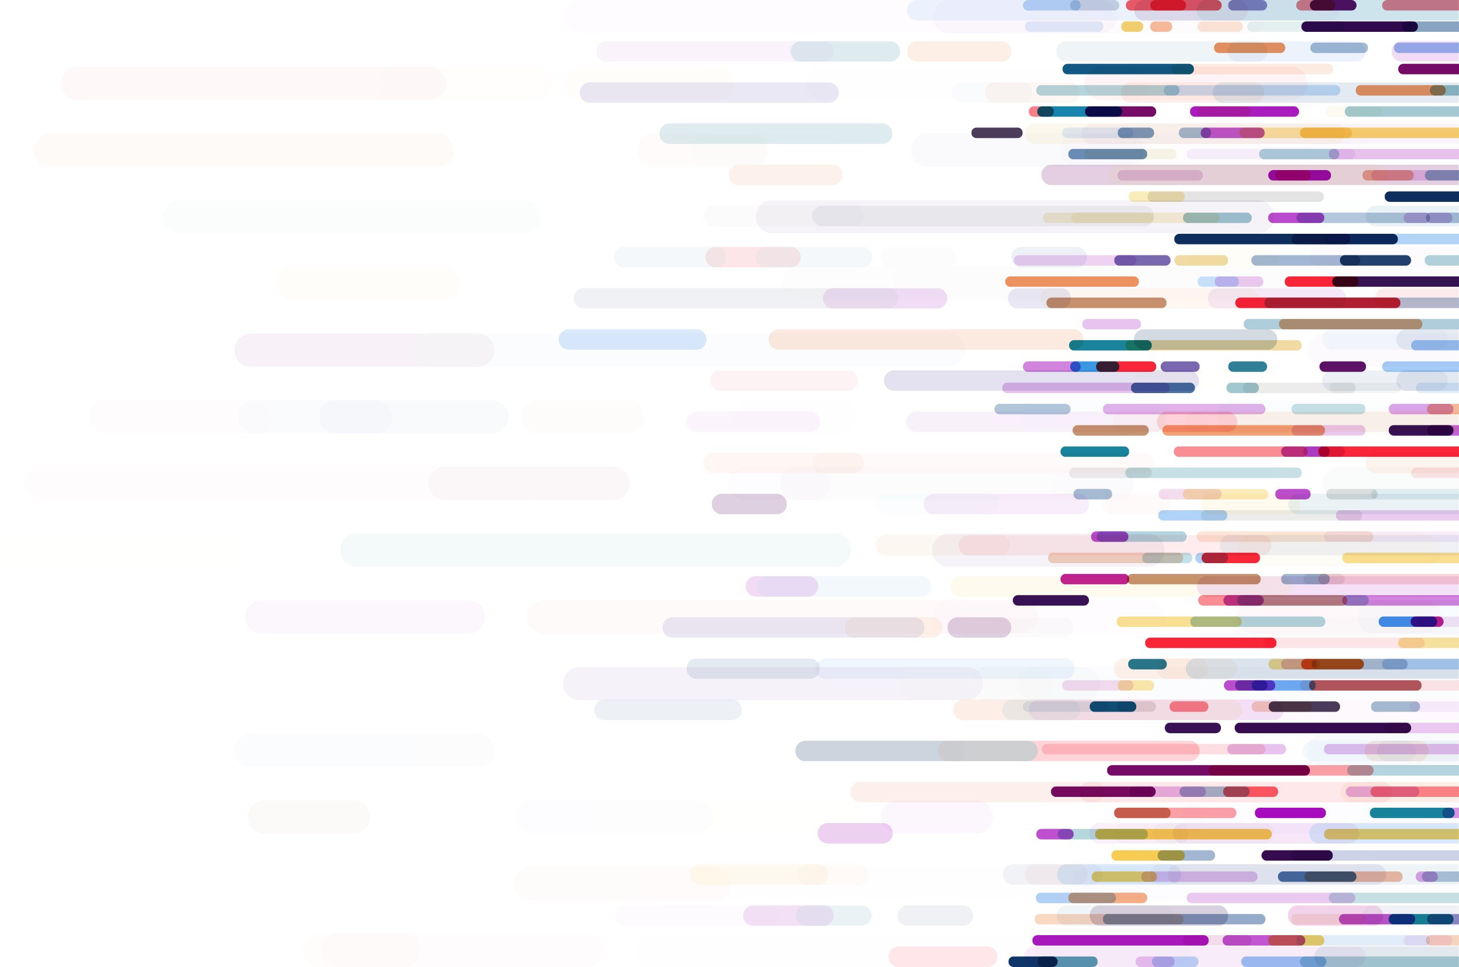

העתיד של בדיקות גנטיות במהלך ההריון
דר שחר קורן
מדענית בכירה , איידנטיפיי ג’נטיקס

Slide 2
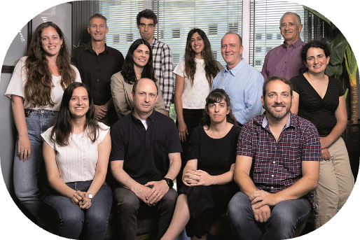
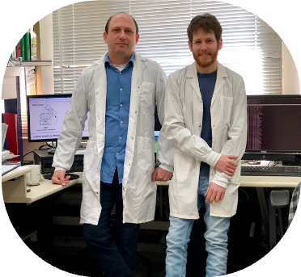
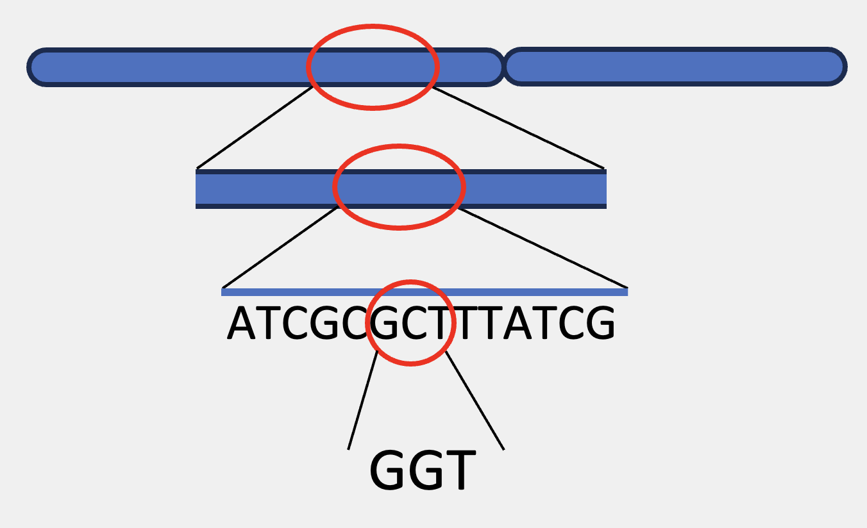
Identifai-Genetics
נוסדה ב2021 על ידי פרופסור נועם שומרון ודוקטור תום רבינוביץ
מפתחת בדיקה לא פולשנית שתוכל לזהות שינויים מהרזולוציה של הכרומוזום עד למוטציות נקודתיות
מקיימת שיתופי פעולה עם קופת חולים כללית, בית חולים הדסה, אוניברסיטת קולוביה, אולטימה גנומיקס ועוד

Slide 3
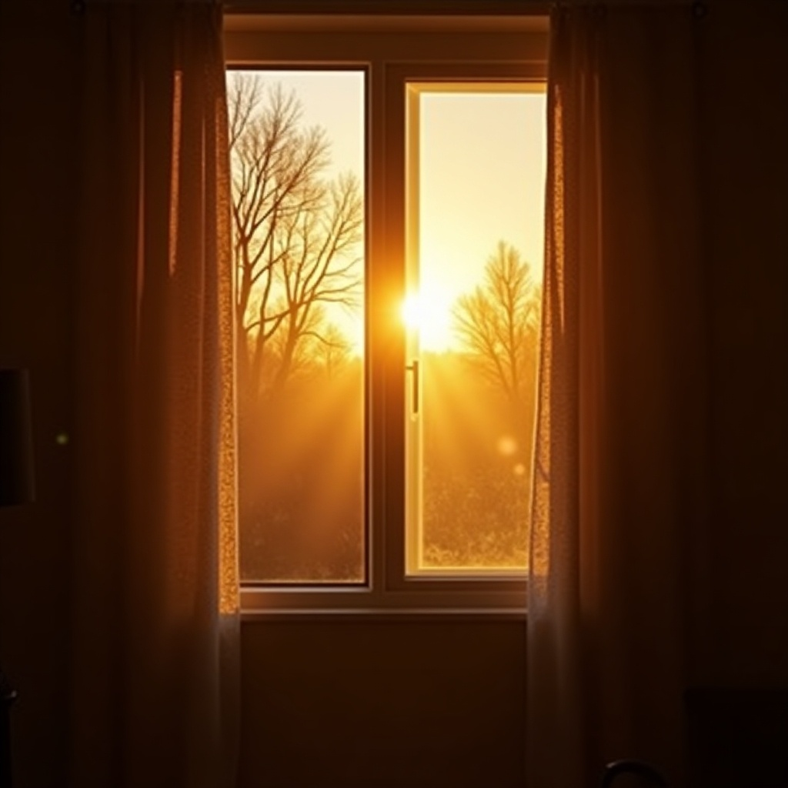
הריון ב2030
בשליש הראשון להיריון מגיע לוקח דמים לבית האישה ולוקח דגימת דם
כעבור שבוע גנום העובר זמין לניתוח של גנטיקאי
בסקירת המערכות הראשונה הרופא יכול להיעזר בגנום אם נמצאו ממצאים אבנורמליים
סוג הדם של העובר יהיה ידוע, לכן נשים רבות עם Rh שלילי לא יצטרכו טיפול בנוגדנים
הפרעות מטבוליות ואחרות יזוהו עוד בשליש הראשון , מה שיאפשר טיפול מיד לאחר הלידה

Slide 4
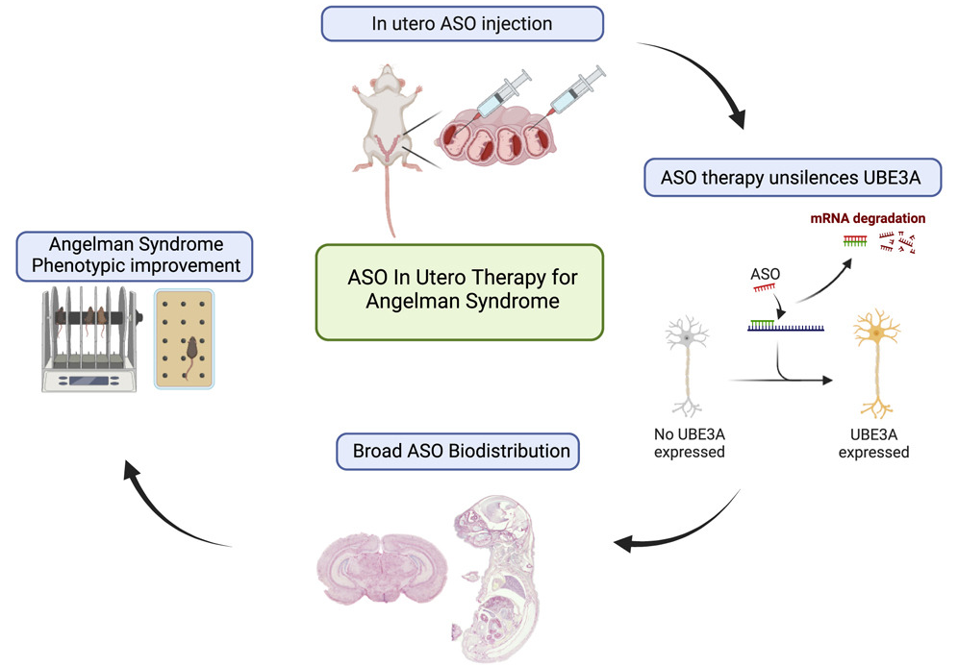
העתיד הקצת פחות קרוב

Slide 5
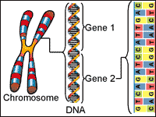
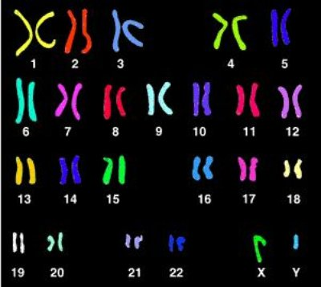
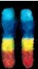
גנטיקה על רגל אחת
הדנ"א הוא החומר התורשתי שלנו
הדנ"א נמצא בתא על גבי הכרומזומים
יש לנו 23 זוגות כרומוזומים, חצי ממקור אבהי וחצי ממקור אמהי
הדנ"א מכיל הוראות ליצירת חלבונים, שהם מבצעים את הפונקציה בגוף
שינויים בדנ"א נקראים מוטציות או וריאנטים, והם יכולים להיות שינויים גדולים ברמת הכרומוזום, או שינויים קטנים ברמת הבסיס הבודד
לתכונות פשוטות מתחלקות לשני סוגי הורשות:
  דומיננטית: התכונה תבטא אם היא הורשה מלפחות הורה אחד
  רציסיבית התכונה תתבטא רק אם היא הורשה משני ההורים
  אדם שנושא עותק אחד של תכונה רציסיבית יקרא נשא

Slide 6
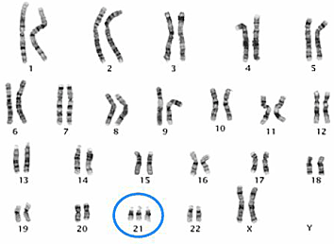
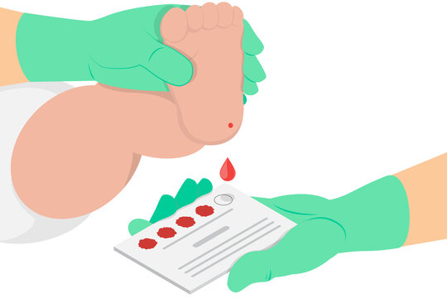
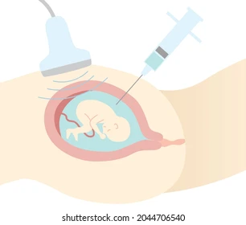

ההיסטוריה של הבדיקות הגנטית
1865 מנדל מתאר את חוקי ההורשה בצמחים
1902 ארציבלד גארוד מזהה את המחלות המורשות הראשונות
1959 מתגלה הקשר בין מספר כרומוזומים חריג לסידרומים התפתחותיים
1960 סקר היילודים הראשון לזיהוי פנילקטונוריה (PKU)
1968 הבדיקה המסחרית הראשונה לזיהוי תסמונת דאון מדגימת מי שפיר
1970 בדיקות נשאים מבוססות חלבון למחלות טאי-זקס וטלסמיה מפותחות
1982צביעת כרומוזומים (fish) מאפשרת גם זיהוי של מחיקות והכפלות גדולות (100-200 kb)

Slide 7
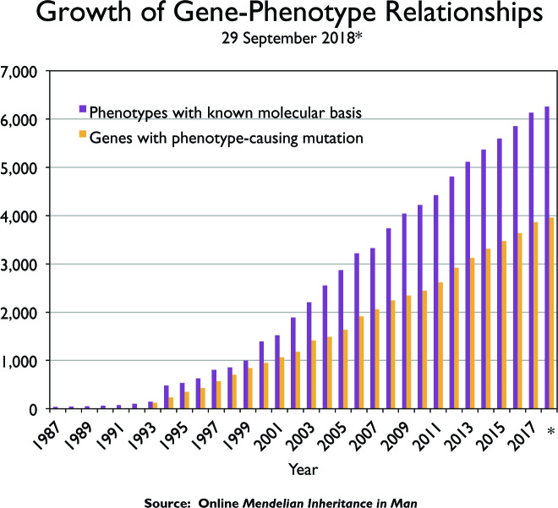
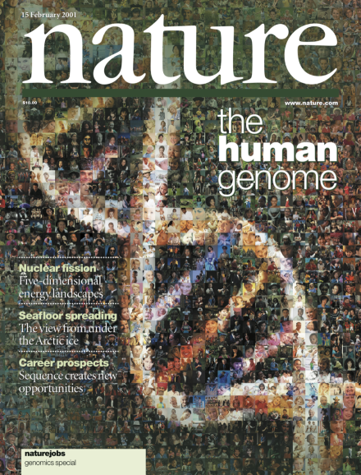
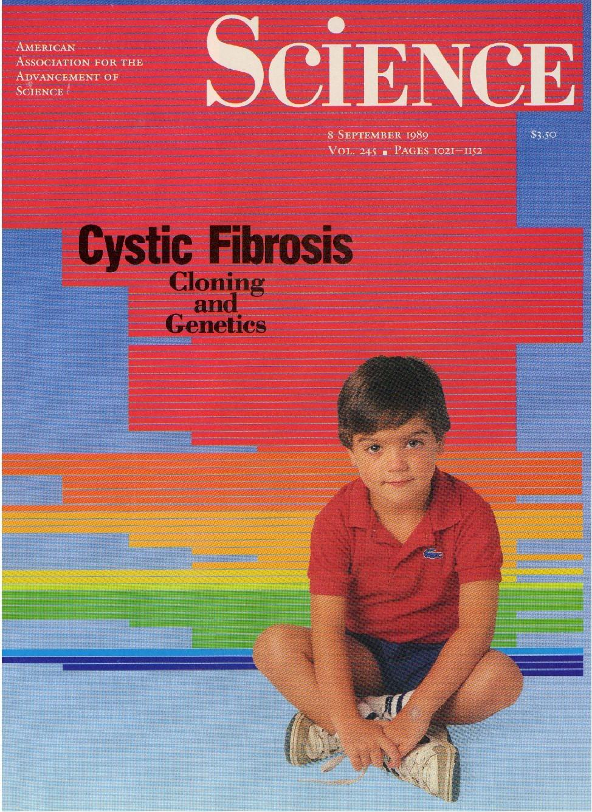
התפתחות הבדיקות הגנטית
1989 הגן לסיסטיק פיברוזיז מזוהה, ומפותחת בדיקת הנשאות מבוססת הדנ"א הראשונה
1992 השבב הגנטי שיכול לזהות מחיקות והכפלות קטנות יותר ((50 kb מפותח
2001 מתפרסמת הטיוטה הראשונה של פרוייקט הגנום האנושי
2004 מפותחת טכלונוגיית הNGS שיכולה לרצף גנומים שלמים בזול יחסית

Slide 8
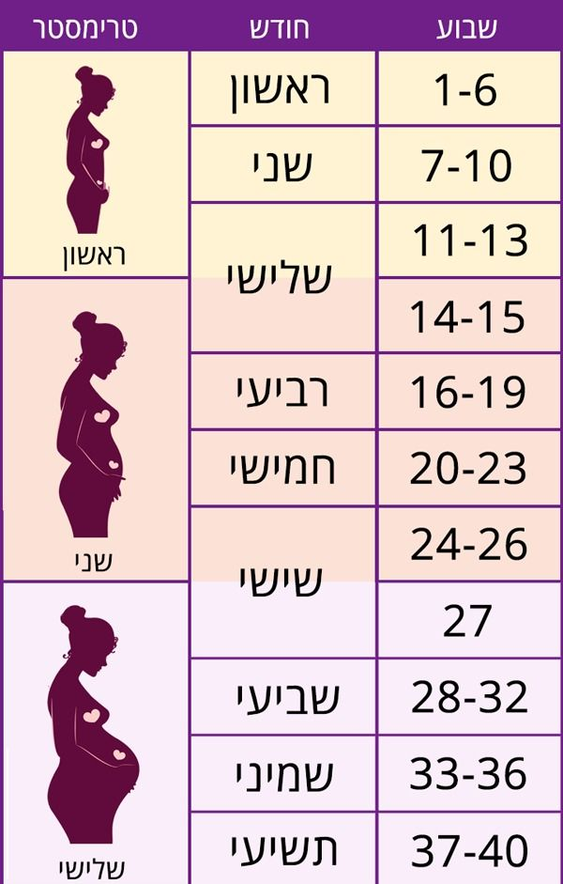

בדיקות במהלך ההריון בישראל
סקר נשאות
לפני ההריון: סקר נשאות, לאחרונה נכנס לסל הבריאות "סקר מורחב אחיד" שבודק מוטציות שכיחות באוכלוסיה הישראלית ב289 גנים
כ50% מהנשים ימצאו נשאיות , ויומלץ לבן הזוג להיבדק באותו הסקר , אך לא ניתן לשלול נוכחות של מוטציות באותו הגן שאינן בסקר
בשליש הראשון והשני מבוצעות בדיקות סקר לזיהוי תסמונת דאון ומומים מולדים אחרים, בהתאם לממצאים יומלץ על סיסי שלייה או מי שפיר, ברוב בתי החולים יבצעו שבב גנטי
לנשים מעל גיל 32 יומלץ לבצע בדיקת מי שפיר גם אם תוצאות הסקר תקינות
במידה ולא תימצא אבחנה בבדיקת השבב הגנטי פעמים רבות תומלץ בדיקת אקסום
לאחר הלידה יבוצע סקר ילודים לאיתור הפרעות מטבוליות
סקר נשאות
שקיפות עורפית
סקר ביוכימי
סיסי שיליה
סקירת מערכות ראשונה
חלבון עוברי
מי שפיר
סקירת מערכות שניה
בדיקת אקסום?
סקר ילודים

Slide 9
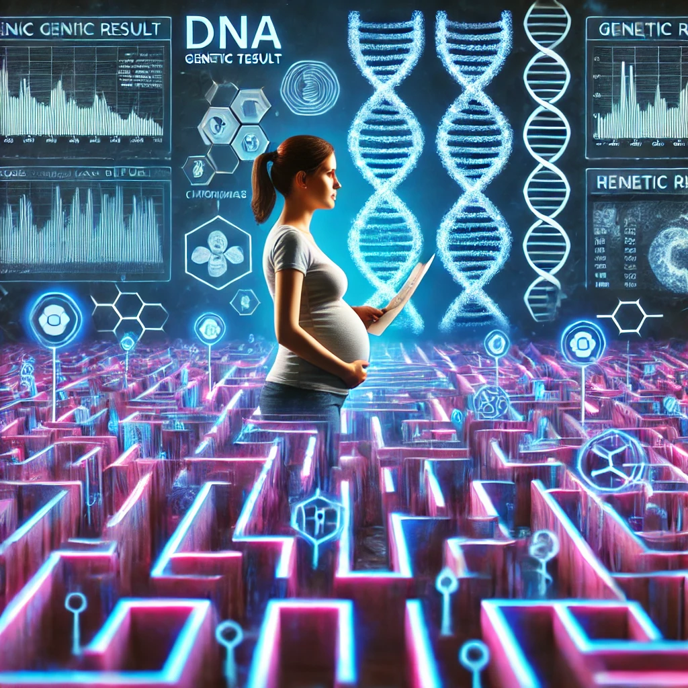
חסרונות במצב הנוכחי
בארצות הברית ביותר מ50% מהמקרים שבהם האם נמצאה נשאית, האב לא ביצע בדיקת נשאות
לא ניתן לשלול נשאות של האב למוטציות שאינן בפאנל
במרבית המקרים שבהם תומלץ בדיקה פולשנית על בסיס הסקר לתסמונת דאון העובר לא ימצא נשא
חשש מבדיקה פולשנית, עם סיכון להפלה
הבדיקה דורשת בית חולים ורופא מומחה
בדיקת השבב הגנטי בודקת רק שינויים גדולים ולעיתים תידרש בדיקת אקסום שתדרוש עוד זמן וכסף

Slide 10
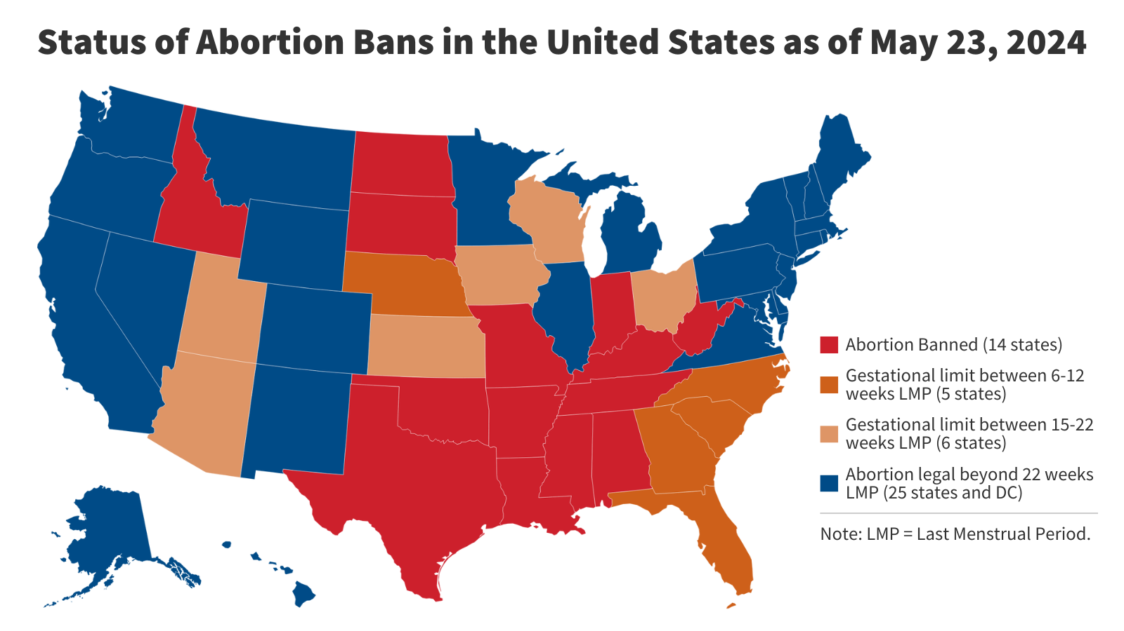
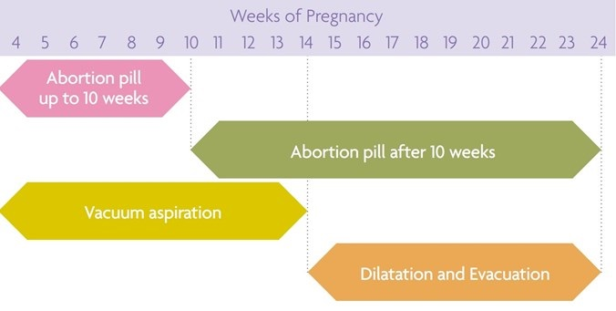
בהריון לזמן יש חשיבות קריטית

Slide 11
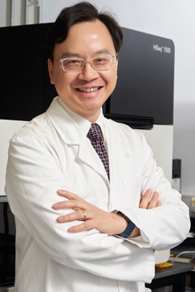
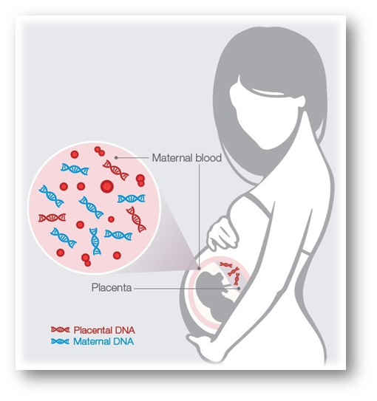
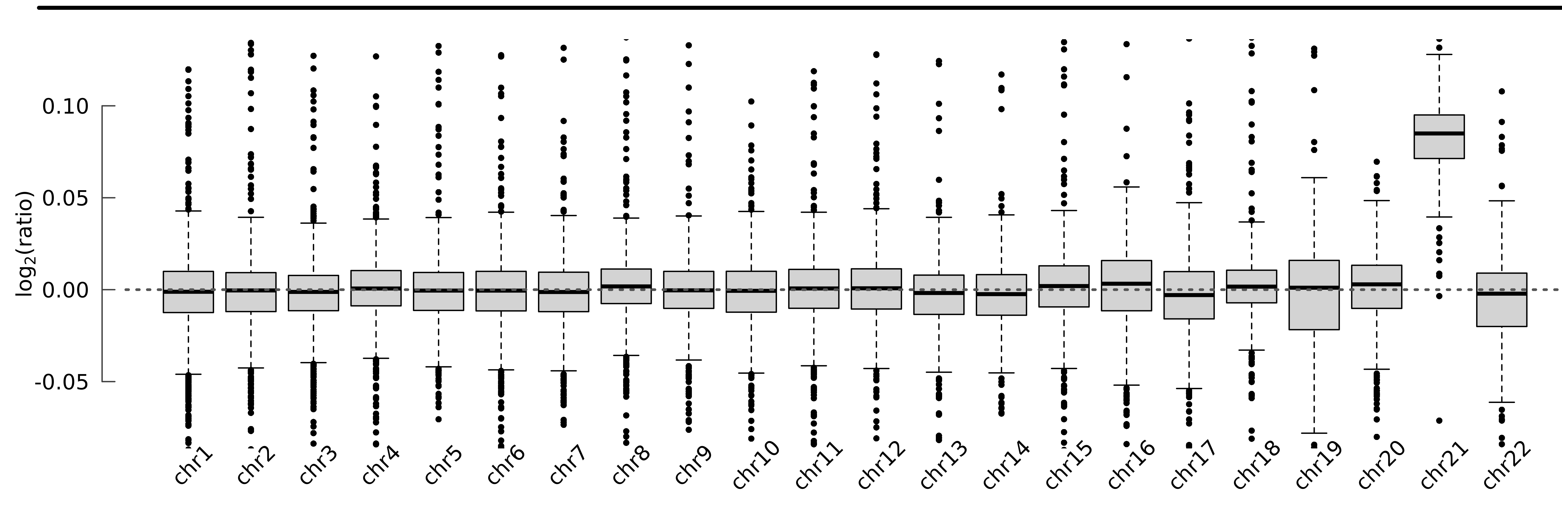



דור חדש של בדיקות לא פולשניות
1997 נמצא שבדם של נשים שנושאות עובר זכר יש מקטעי דנ"א מכרומוזום Y
2008 מוכח שניתן לזהות תסמונת דאון באמצעות NGS על בסיס דגימת דם של האישה
2011 הבדיקה המסחרית הראשונה יוצאת לשוק
5-10%

Slide 12
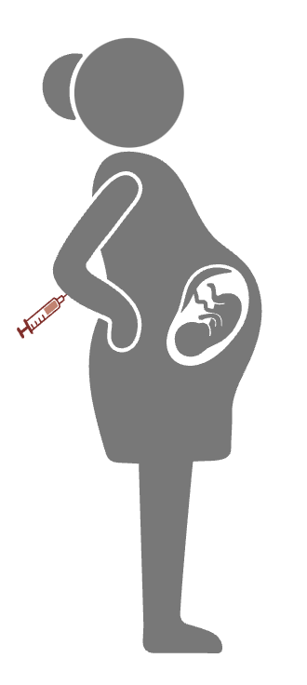

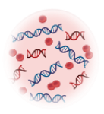
הטכנולוגיה שלנו
ריצוף גנומי של הפלזמה
דגימת דם
שבוע הריון ≥10w

Slide 13
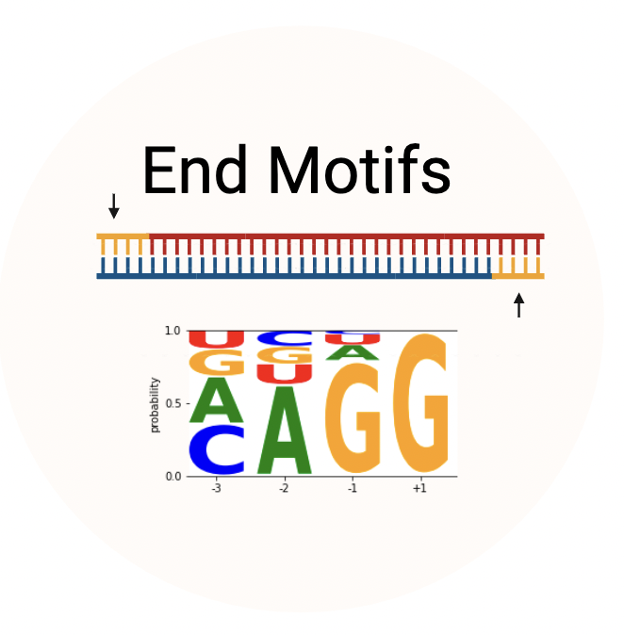
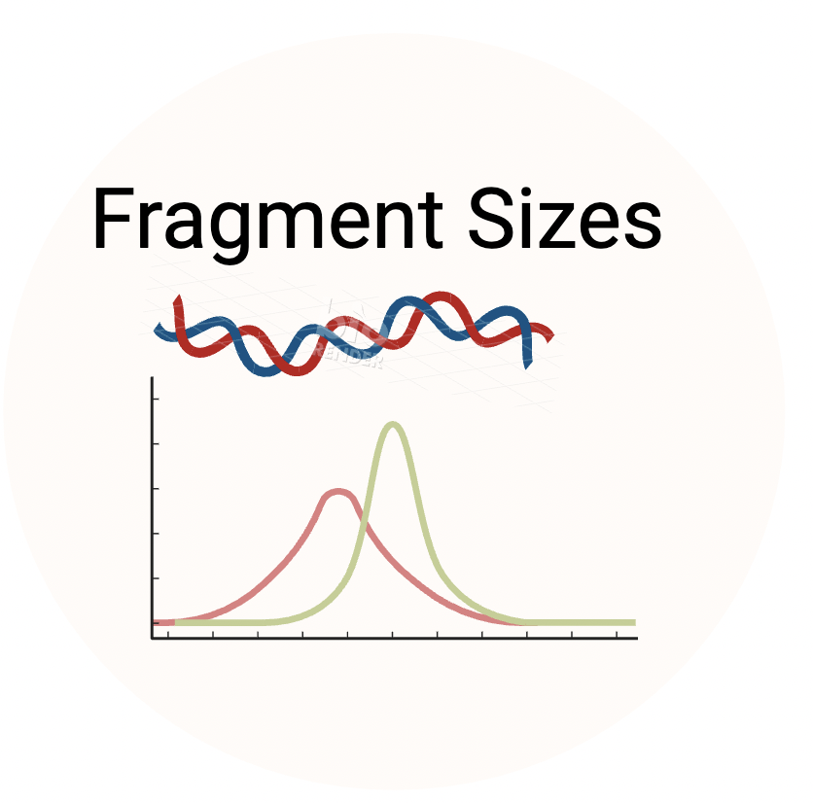
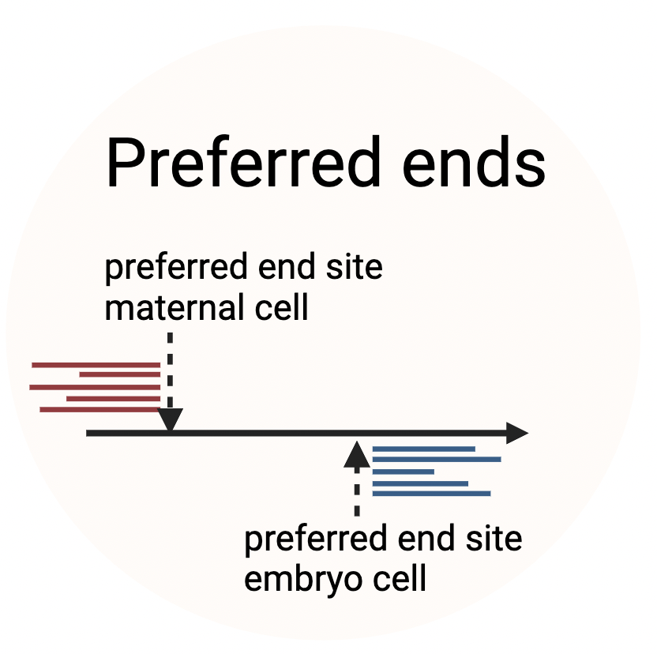
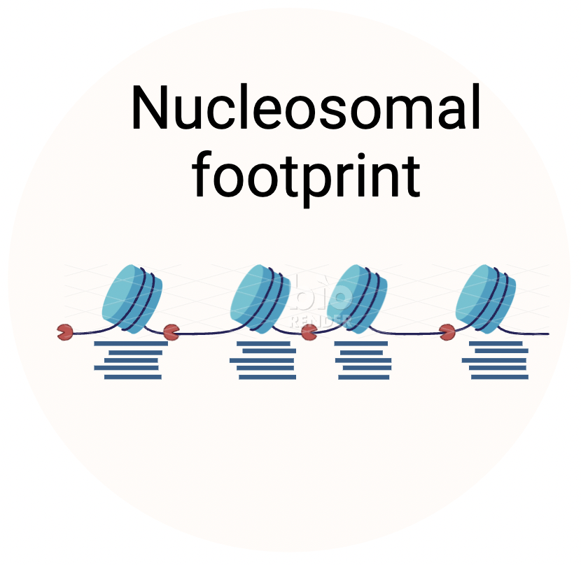
חיזוי וריאנטים בעובר
חיזוי של מקור הקריאה על בסיס מאפיינים פרגמנטומים
אלגוריתם בייסיאני לחיזוי הגנוטיפ העוברי
A/G
C/G
T/A

Slide 14

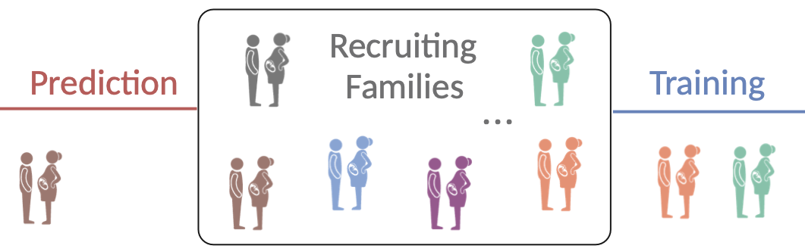

שימוש בוריאנטים לא פתוגנים לאימון מודל לזיהוי וריאנטים פתוגנים
ריצוף של דגימות פלזמה, במקביל לריצוף מדגימת מי שפיר מהעובר
חיזוי הגנוטיפ של העובר במיליוני וריאנטים לא פתוגנים על פני הגנום
אימון מודל למידת מכונה
מאות פיצרים
  איכות מיפוי
  מיקום הוריאנט בתוך הקריאה
  כמה קריאות מכסות את הוריאנט
chr1_1031011 ATG --> A
chr1_1031044 A --> G
chr1_1034835 G --> C
chr1_1035164 AG --> A
chr1_1035168 GT --> G
chr1_1035171 G --> T
chr1_1035740 G --> A
.
.
chr22_50802068 A --> G
chr22_50802633 TTA --> T
chr22_50804129 A --> T
chr22_50805904 A --> C
chr22_50806815 C --> G
16 משפחות
2 משפחות

Slide 15


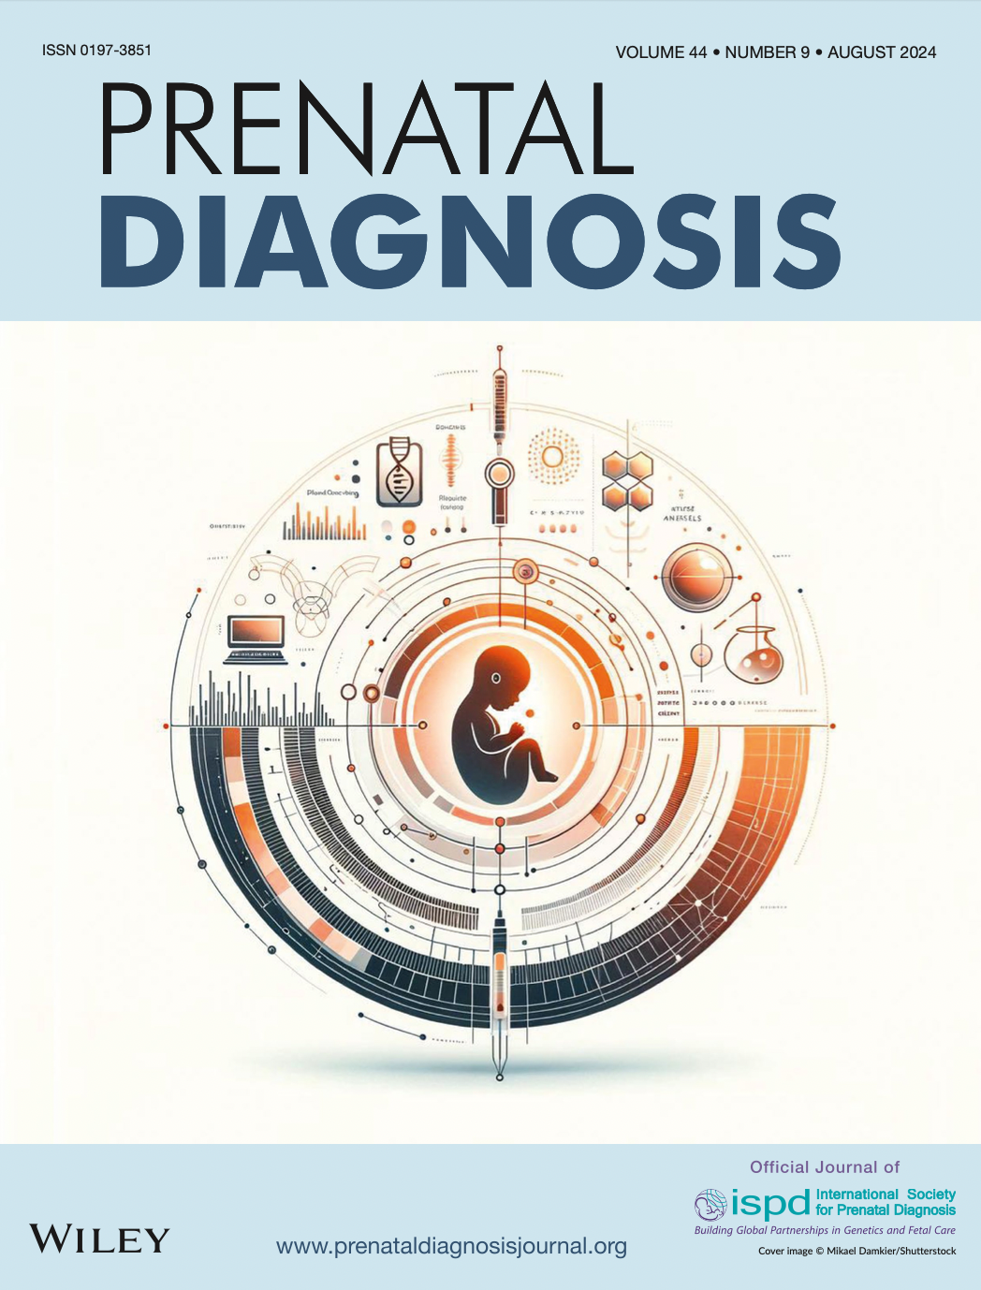
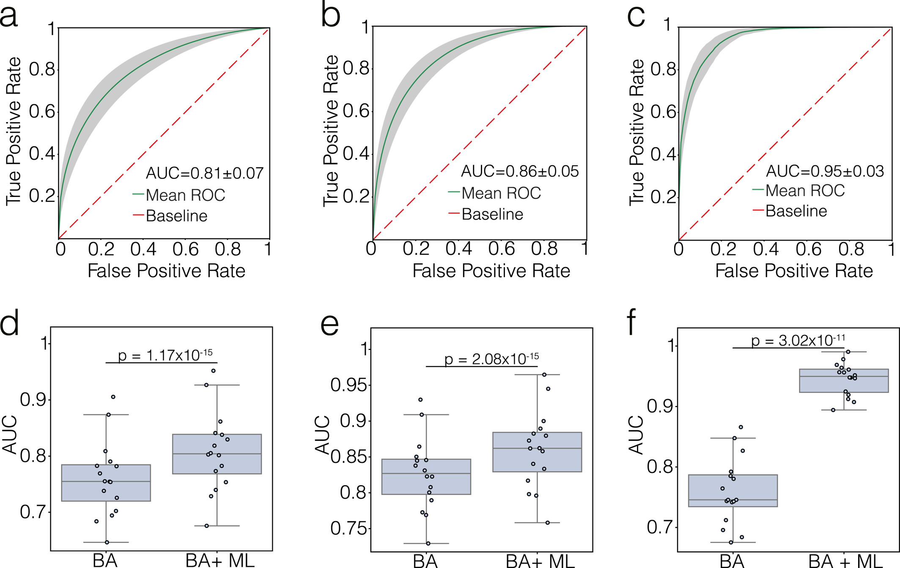
המודל משפר משמעותית את הדיוק של האלגוריתם

Slide 16
מוצר ראשון לשוק האמריקאי
החל משבוע 10 תלקח דגימת דם מהאישה, ללא צורך בבדיקה של בן הזוג
יבוצע סקר נשאות ל113 גנים רציסיביים המומלצים על ידי ACMG
בשלב זה גם תבוצע בדיקה של תסמונות כרומוזומליות
באישה שתמצא נשאית תבוצע מיידית בדיקה של הגן בפלזמה
הבדיקה תוכל לשלול מצב שבו העובר חולה ביותר מ95% מהמקרים
במקרה שהעובר נחזה כחולה, האישה תופנה לייעוץ גנטי ותוכל לבצע בדיקה אבחנתית בשבוע מוקדם
המוצר מבוסס ריצוף לכן עם כל שינוי רגולטורי, ניתן להוסיף גנים לבדיקה בלי ליקר אותה ועם עלות פיתוח מינימלית
10w+
+1 week
+1 week
Windrose
NIPT & Carrier Screening
If needed, Fetal screening
reflex for any variant
>95% rule out – no need for amniocentesis

Slide 17
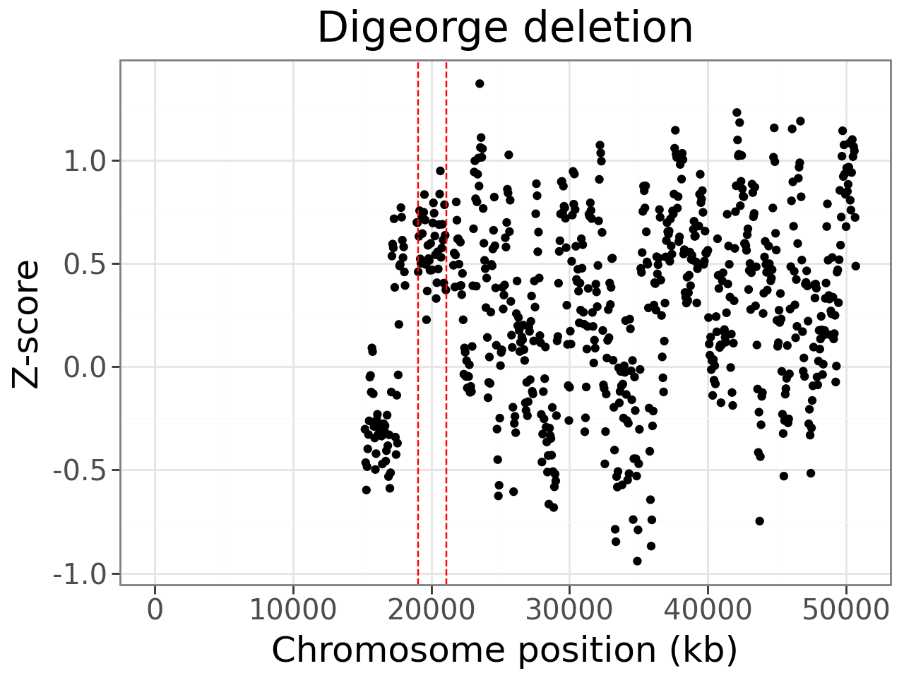
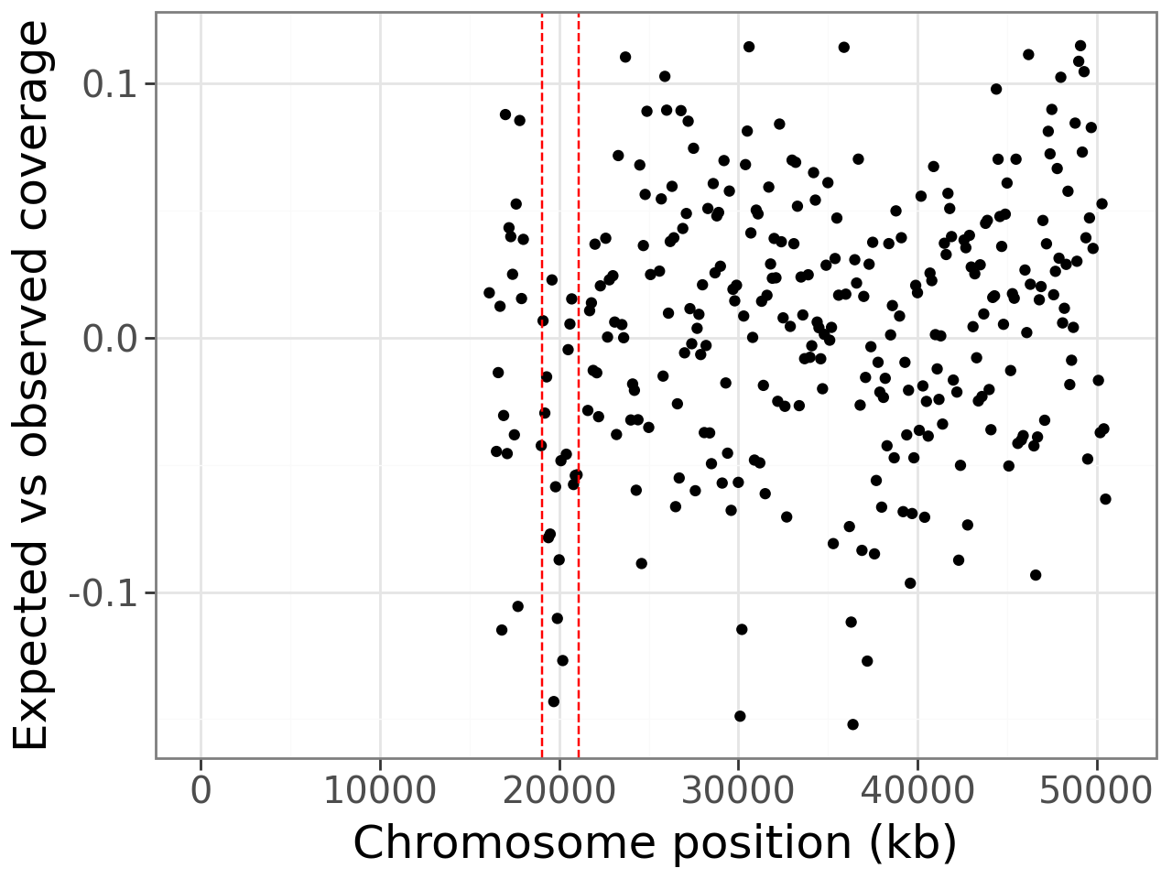
חיזוי של מחיקות והכפלות בגנום
ב15% מהילדים עם הפרעות התפתחותיות יש מעורבות של הכפלות ומחיקות גדולות
אלגוריתם חיזוי המחיקות וההכפלות שלנו מבוסס על שילוב של פיצרים פרגמנטומים והכיסוי על פני הגנום
Coverage Z-score

Slide 18
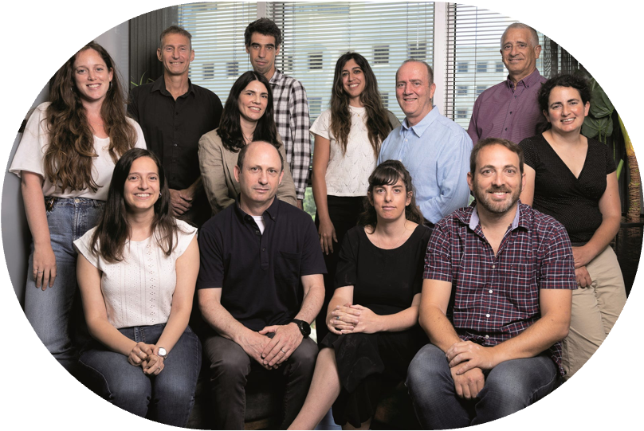


THANK YOU
Dolev Rahat
Lilach Schneor
Ravit Mesika
Shahar Shohat Koren
Sapir Saar
Ido Ben Zvi
Nitzan Ainemer
Reut Tomashov Matar
Lina Basel-Salmon
Noa Liscovitch-Brauer
Tom Rabinowitz
Noam Shomron
Notes:
העבודה שהצגתי לכם היום נעשתה על ידי הצוות המדהים שלנו

